Slide 1
ψυχή λογική (νόηση-σκέψη)
Σώμα άφθαρτο (χωρίς πείνα, δίψα,
ύπνο, πόνο, κόπωση, φθορά)
δυνάμεις ψυχής
(αρετές)
Άγιο Πνεύμα («κήπος παράδεισου»)
αυτεξούσιο ψυχής
(ελευθερία βούλησης)
Ο άνθρωπος πριν την απώλεια του Αγίου Πνεύματος

Slide 2
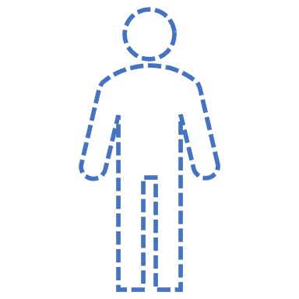
ψυχή λογική (νόηση-σκέψη)
Σώμα φθαρτό (με πείνα, δίψα,
ύπνο, πόνο, κόπωση, φθορά)
Οι δυνάμεις της ψυχής μετατρέπονται σε πάθη
αυτεξούσιο ψυχής
(ισχυρή έλξη ικανοποίησης των παθών)
Ο άνθρωπος μετά την απώλεια του Αγίου Πνεύματος

Slide 3
Άνθρωπος
ψυχή (κατ’ εικόνα)
σώμα
νους - σκέψη
ελεύθερη βούληση (αυτεξούσιο)
μέσω του σώματος η ψυχή εκδηλώνει τις ενέργειές - δυνάμεις της
εκδηλώνεται μέσω του σώματος με την ομιλία-γραφή-τέχνη
εκδηλώνεται μέσω του σώματος κυρίως με την μετάνοια

Slide 4
Χαρακτηριστικά ψυχής ανθρώπου
(κατ’ εικόνα)
λογική (σκέψη-νόηση)
ελεύθερη βούληση (αυτεξούσιο)
εκδηλώνεται μέσω του σώματος με την ομιλία-γραφή-τέχνη
κυρίως όμως μέσω της μετάνοιας, η οποία οδηγεί στο καθ’ ομοίωση

